Slide 1
初步认识Rstudio
2020.09.29
崔泽嘉

Slide 2
1、安装R: https://www.r-project.org/
2、安装Rstudio: https://www.rstudio.com/products/rstudio/download/
安装参考：https://www.jianshu.com/p/1a0f25086e8b

Slide 3
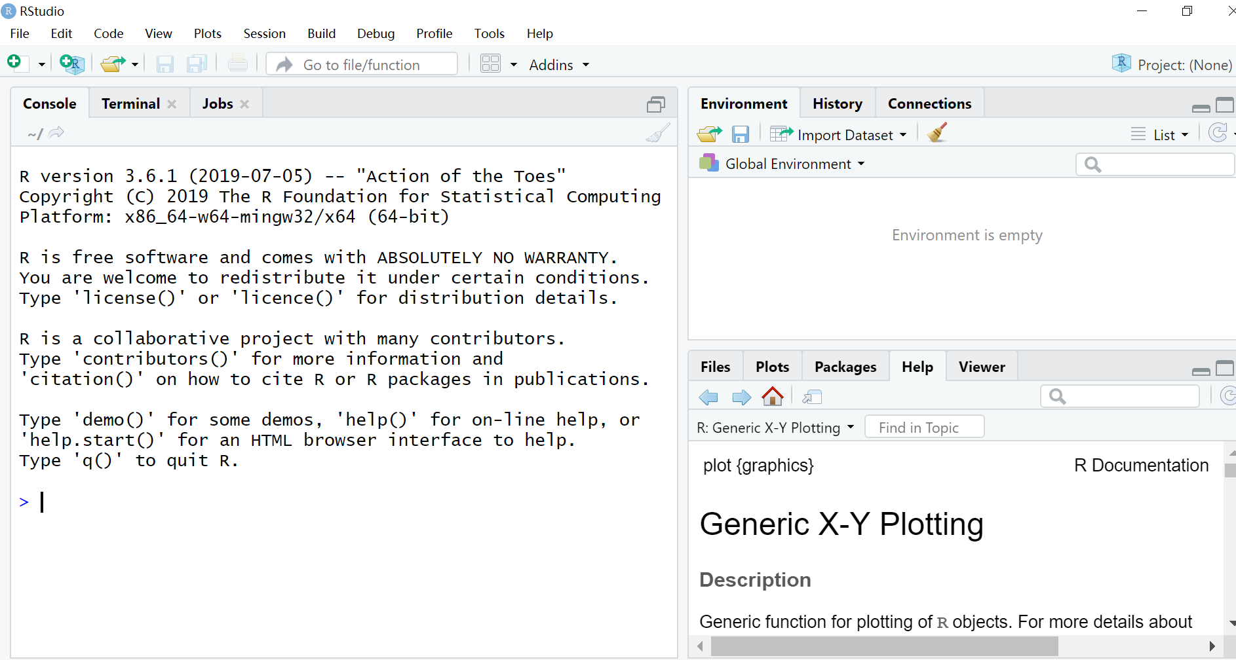
界面
环境：查看数据，运行的结果，当前环境中的包
显示当前目录下的文件
图形输出窗口
浏览某些输出
浏览帮助文档
已安装的包
控制台：运行命令

Slide 4
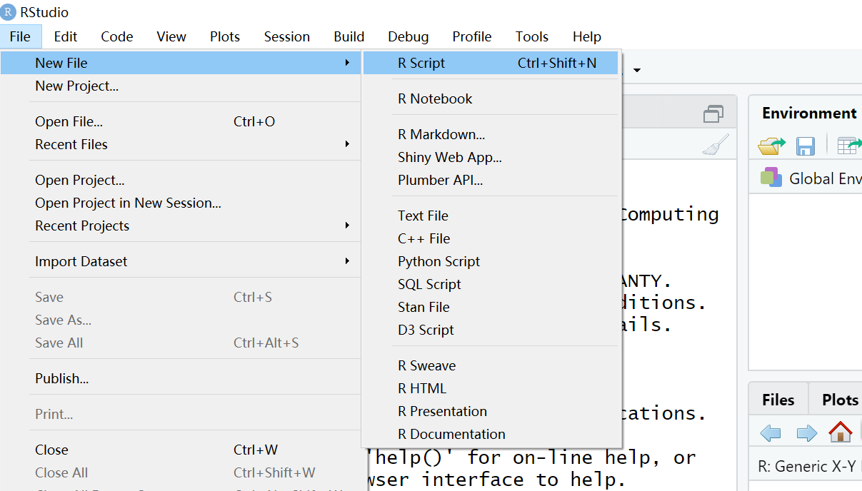

Slide 5
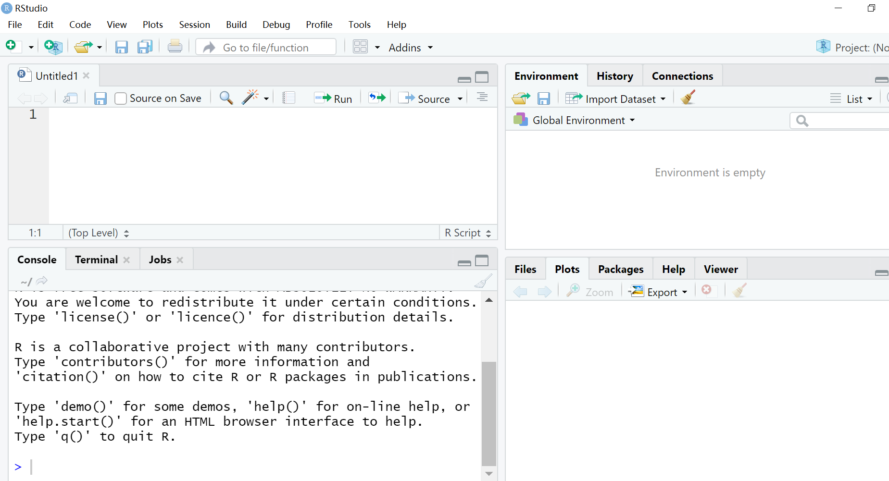
界面
命令脚本窗口，编写脚本

Slide 6
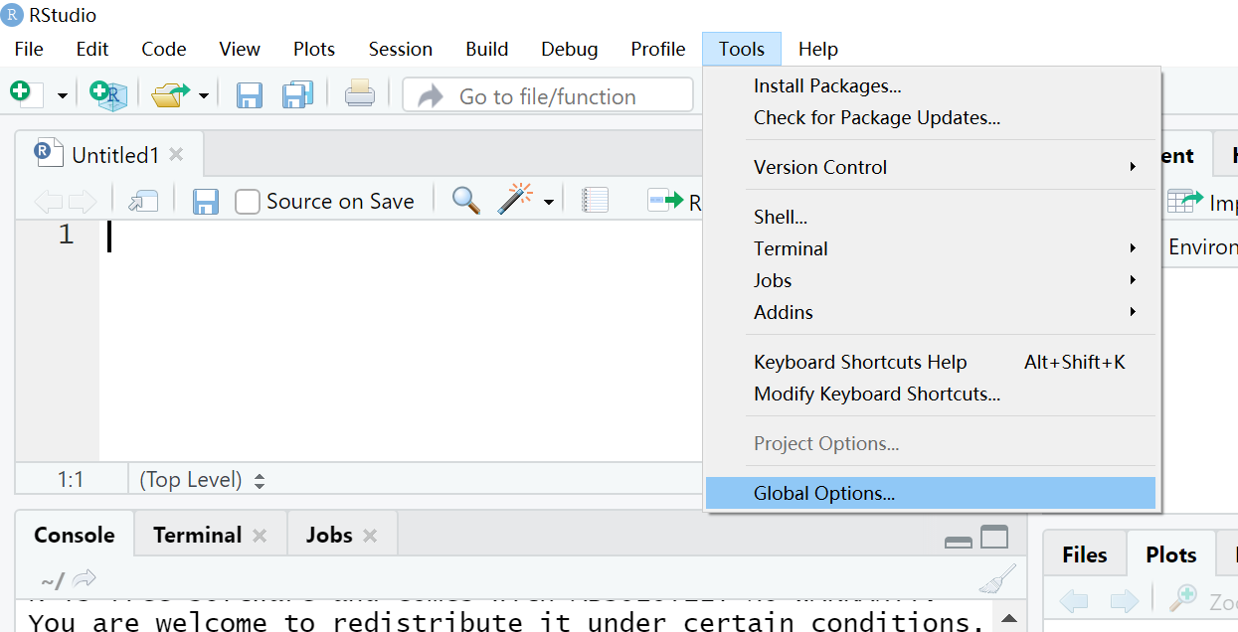
更改界面

Slide 7
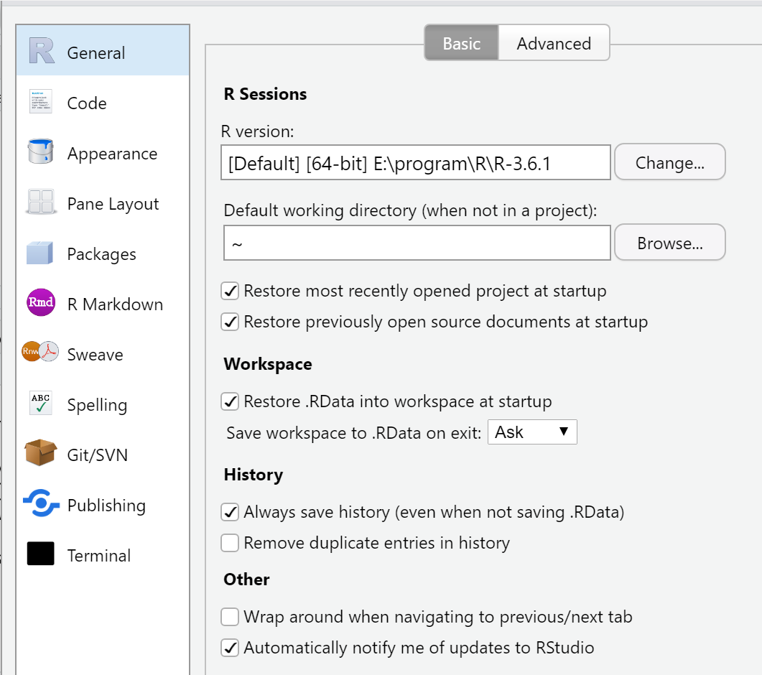
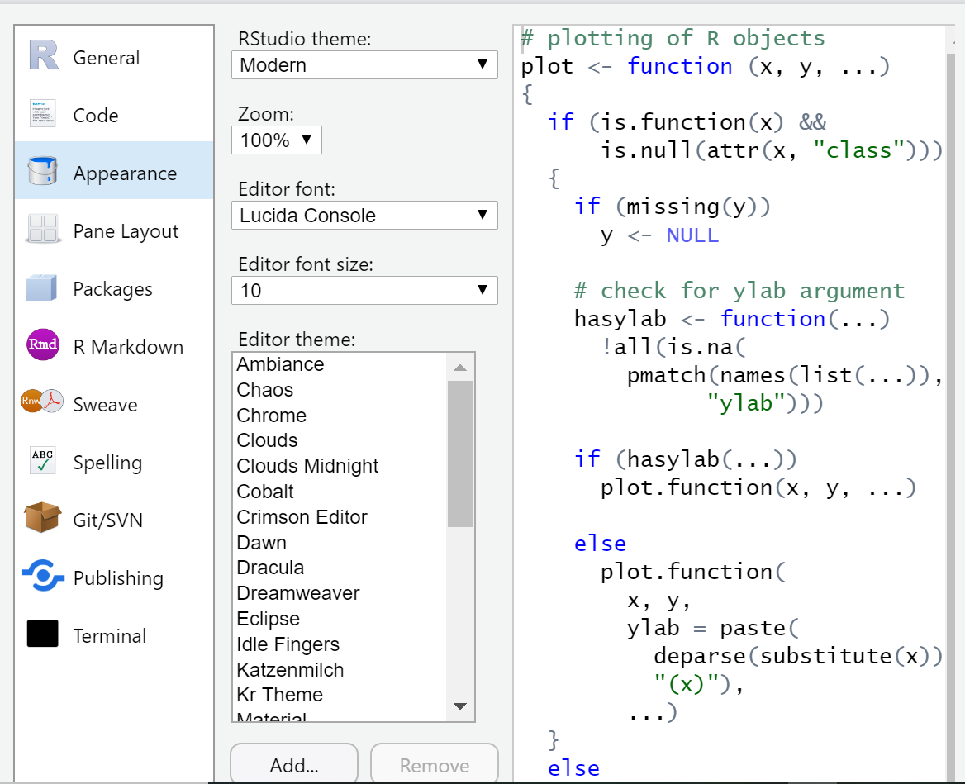
更改界面
设置主题，放大倍数，字体类型，大小等
设置默认的工作目录

Slide 8
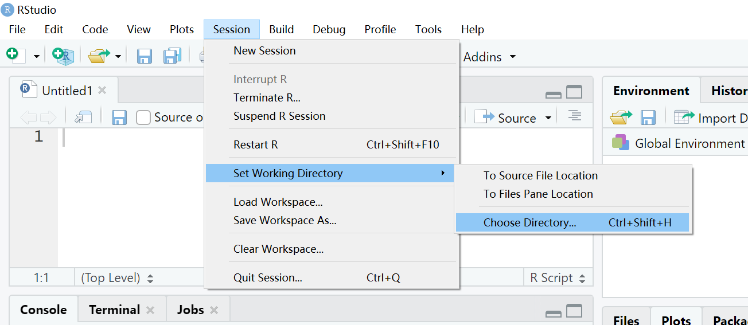
更改路径

Slide 9
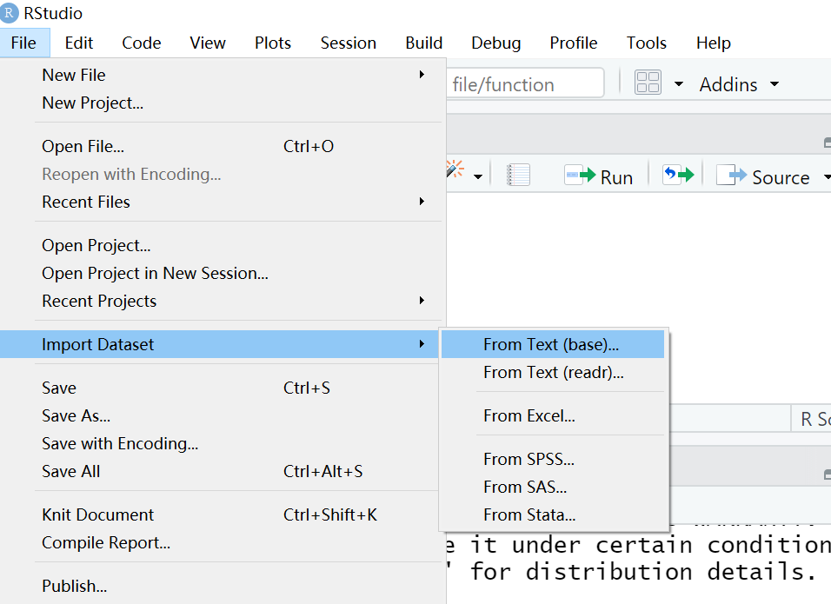
数据导入

Slide 10
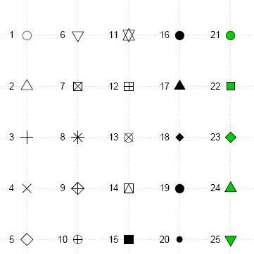
附：R语言里的点样式pch

